Slide 1
Técnicas de Programação e Algoritmos - TPA
– Entrada e Saída de dados
- JAVA -

Slide 2
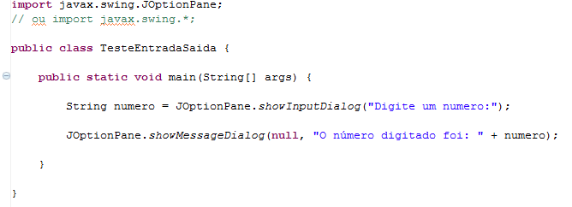
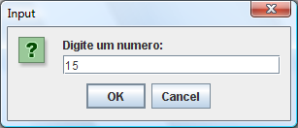
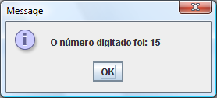
Entrada e saída de dados
Classe JOptionPane e a diretiva import.

Slide 3
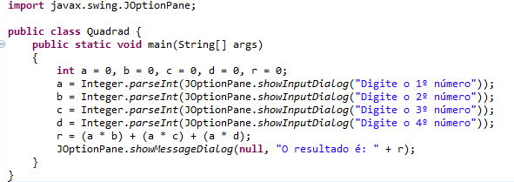
Exemplo com conversão de dados
1 - Ler 4 números e apresentar o resultado da adição baseando-se na utilização da propriedade distributiva:

Slide 4
Lista de Exercícios: Grau de dificuldade: MÉDIO
Crie um algoritmo que receba o ano de nascimento de uma pessoa. Calcule e mostre a idade atual e quantos anos essa pessoa terá em 2050.
Crie um algoritmo que leia um valor X e um valor N, calcule e apresente o resultado de (X*N)².

